Slide 1

TRABZON ÜNİVERSİTESİ
UYGULAMALI BİLİMLER YÜKSEKOKULU
ACİL YARDIM VE AFET YÖNETİMİ BÖLÜMÜ

Slide 2

Yoksulluk, hızlı kentleşme, iklim değişikliği ve bu gibi faktörler, toplumu afetlere karşı giderek daha fazla savunmasız bırakmaktadır.

Slide 3
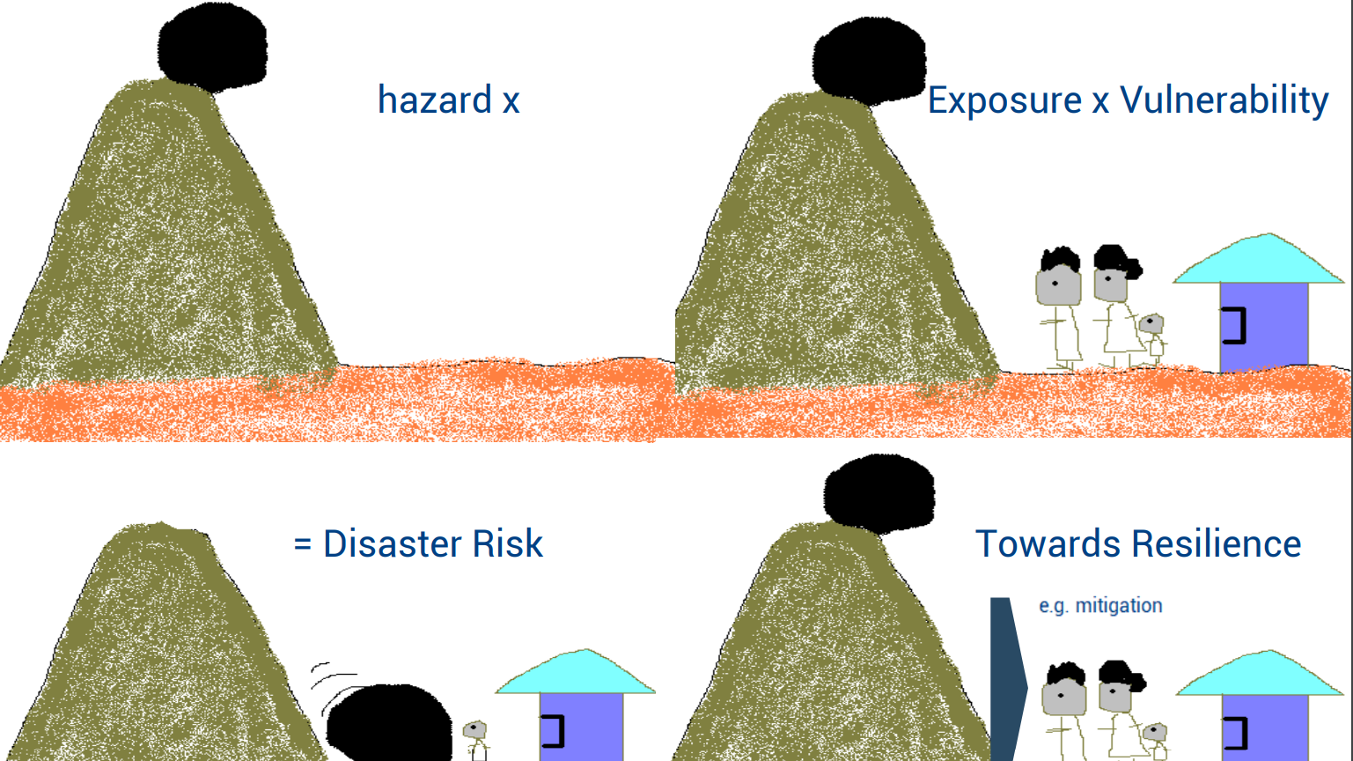
ACİL YARDIM VE AFET YÖNETİMİ BÖLÜMÜ
Doğa ve insan kaynaklı tehditlerden kaynaklanan riskler artmaktadır.
Bu artışa karşın toplumların hazırlığında eksiklerin olması afetler nedeniyle ağır kayıplara yol açmaktadır.
Tehlike
Hazırlık yapmama
Riskleri azaltma, afetlere karşı dayanıklı olma
= Afet riski

Slide 4
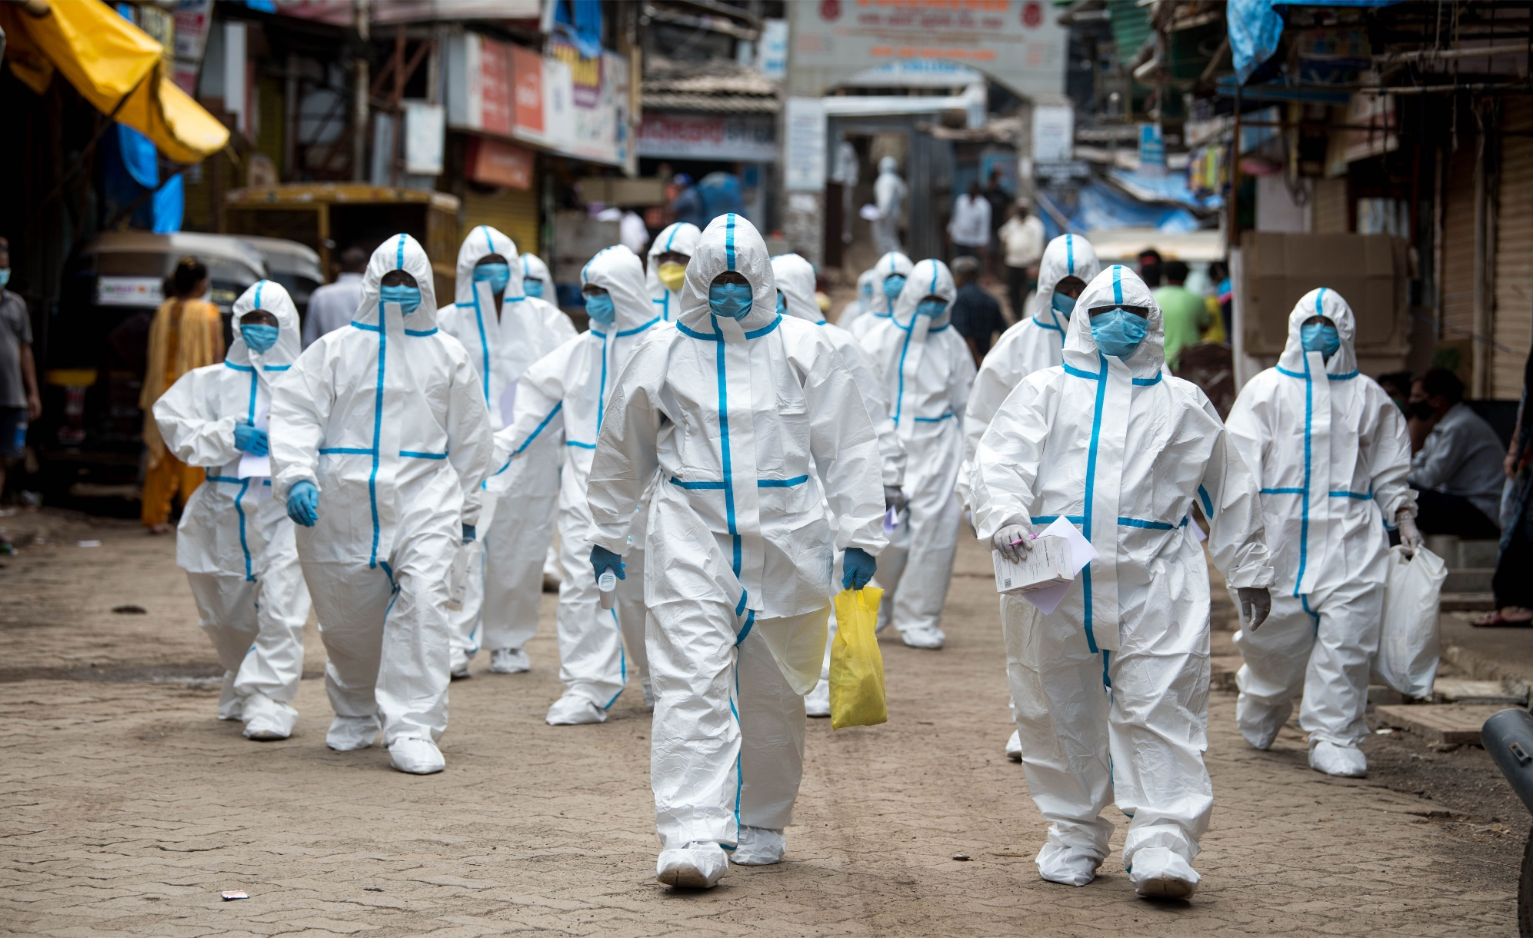
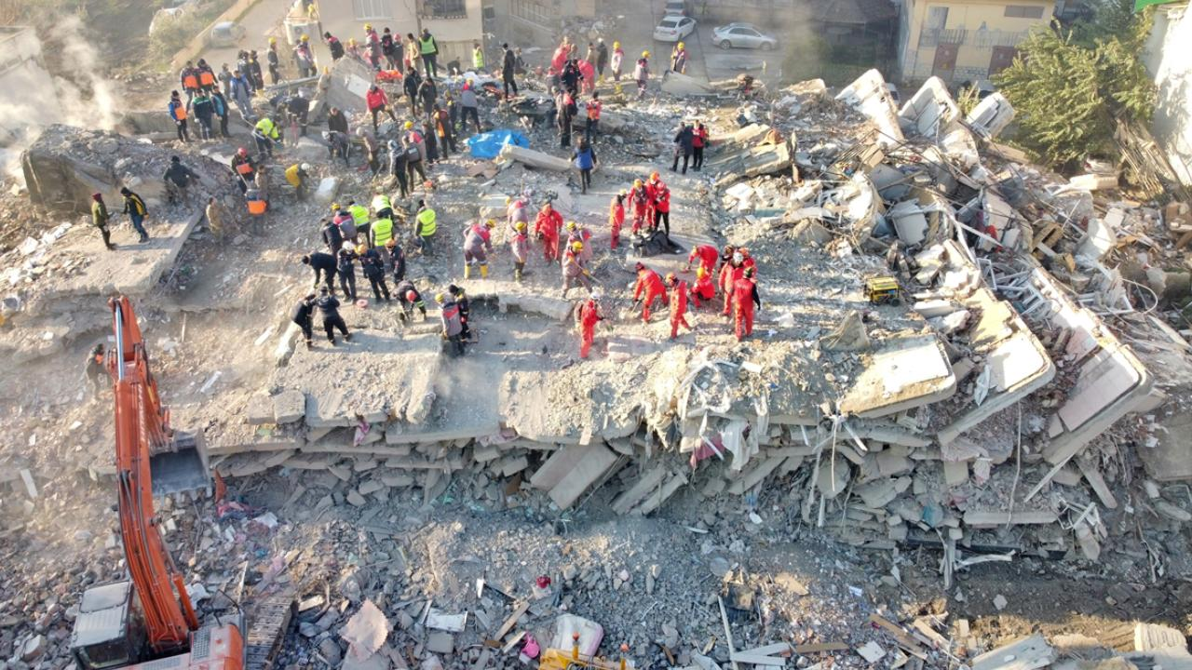
ACİL YARDIM VE AFET YÖNETİMİ BÖLÜMÜ
Sonuç olarak tüm dünyada afetlere yanıt verme kapasitesinde artan bir ihtiyaç söz konusudur.

Slide 5
ACİL YARDIM VE AFET YÖNETİMİ BÖLÜMÜ
Uygulamalı Bilimler Yüksekokulu bünyesinde yer alan Acil Yardım ve Afet Yönetimi (AYAY) Bölümü, acil yardım ve afet yönetimi uzmanı ve yöneticilerini yetiştirmeyi amaçlamaktadır.
Acil Yardım ve Afet Yönetimi Bölümü, alanla ilgili kamu kurumları, özel kuruluşlar, sivil toplum örgütlerinde görev alabilecek, bilgi, beceri ve mesleki donanıma sahip uzman insan kaynağını yetiştirme amacı güden dört yıllık bir lisans programıdır.
Acil Yardım ve Afet Yönetimi lisans öğrencileri, teorik ve uygulamalı bir eğitim-öğretim sürecinden geçmektedir.
Öğrenciler mezun olduklarında acil yardım ve afet yönetimi alanında teknik bilgi ve deneyime sahip olacaktır.

Slide 6
Öğrenci Kulüpleri
ACİL YARDIM VE AFET YÖNETİMİ BÖLÜMÜ
Acil Yardım ve Afet Yönetimi Kulübü
Genç Kızılay Kulübü
Genç Yeşilay Kulübü
İletişim Kulübü
Trabzon Arama Kurtarma Kulübü
Çevre Kulübü
Akademik Düşünce Eğitim ve Medeniyet Kulübü
Medeniyet ve Kültür Mirasını Yaşatma Kulübü
Okul Öncesi Kulübü
Türk Halk Oyunları Kulübü
Türk Dünyası ve Araştırmaları Kulübü
Genç Kalemler Kulübü

Slide 7
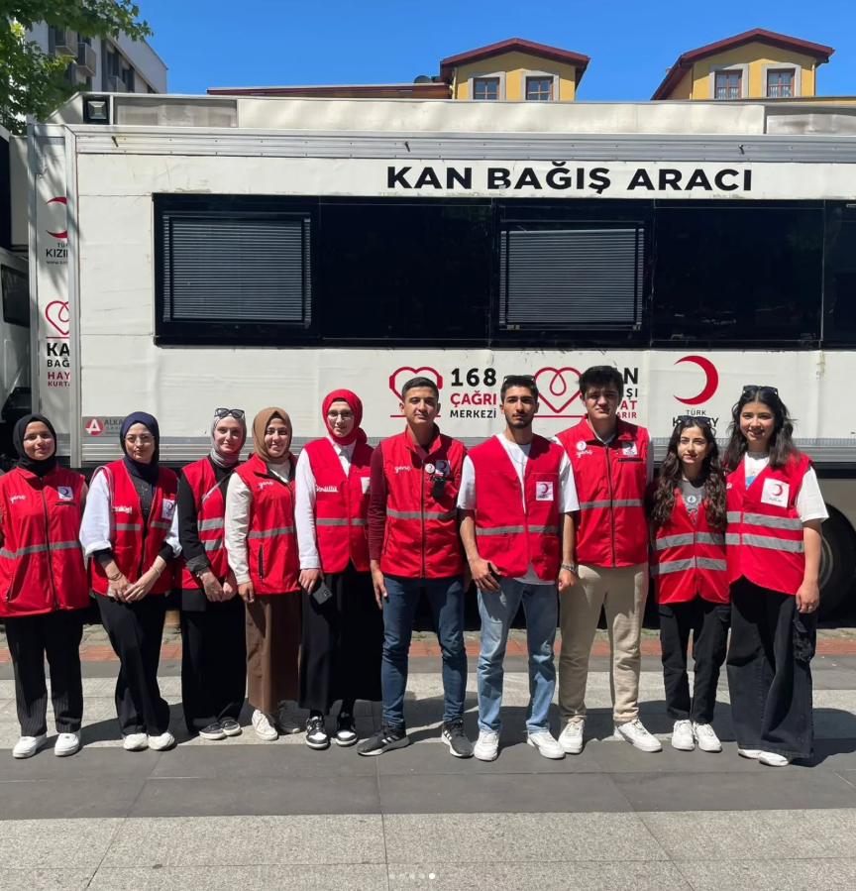
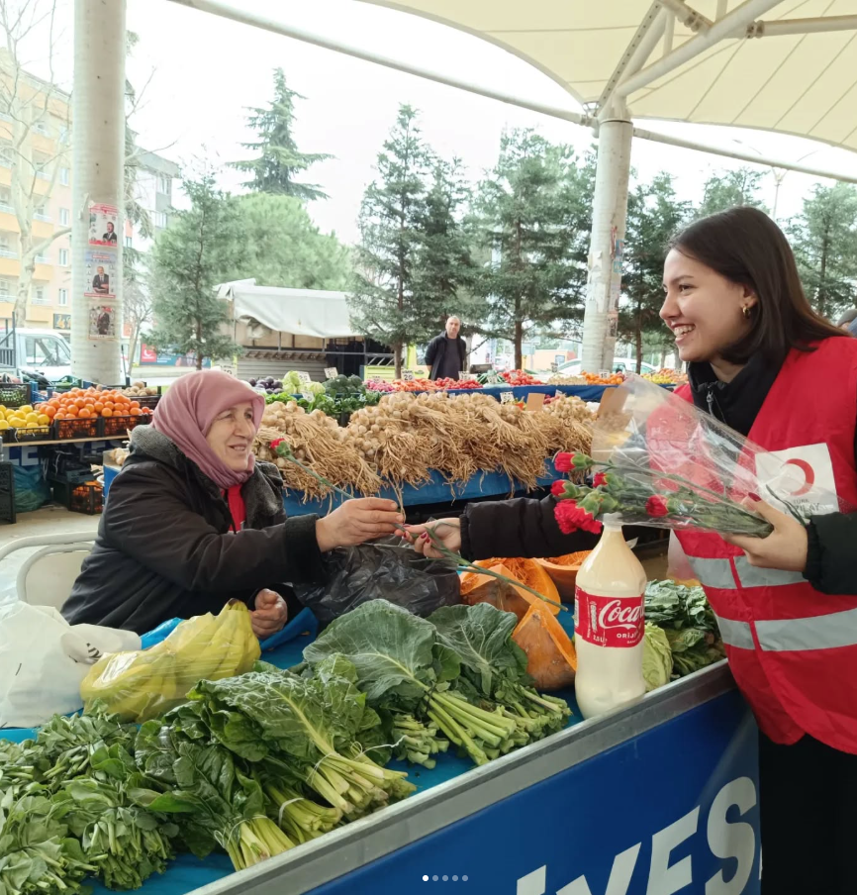
ACİL YARDIM VE AFET YÖNETİMİ BÖLÜMÜ
Genç Kızılay Kulübü
Trabzon Üniversitesi

Slide 8
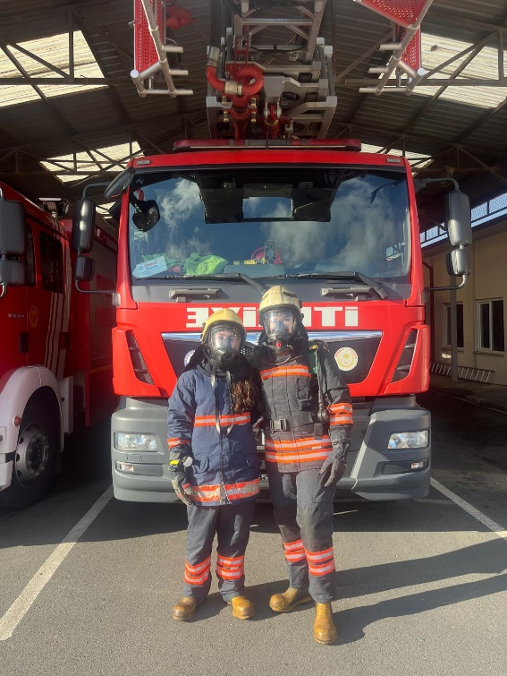
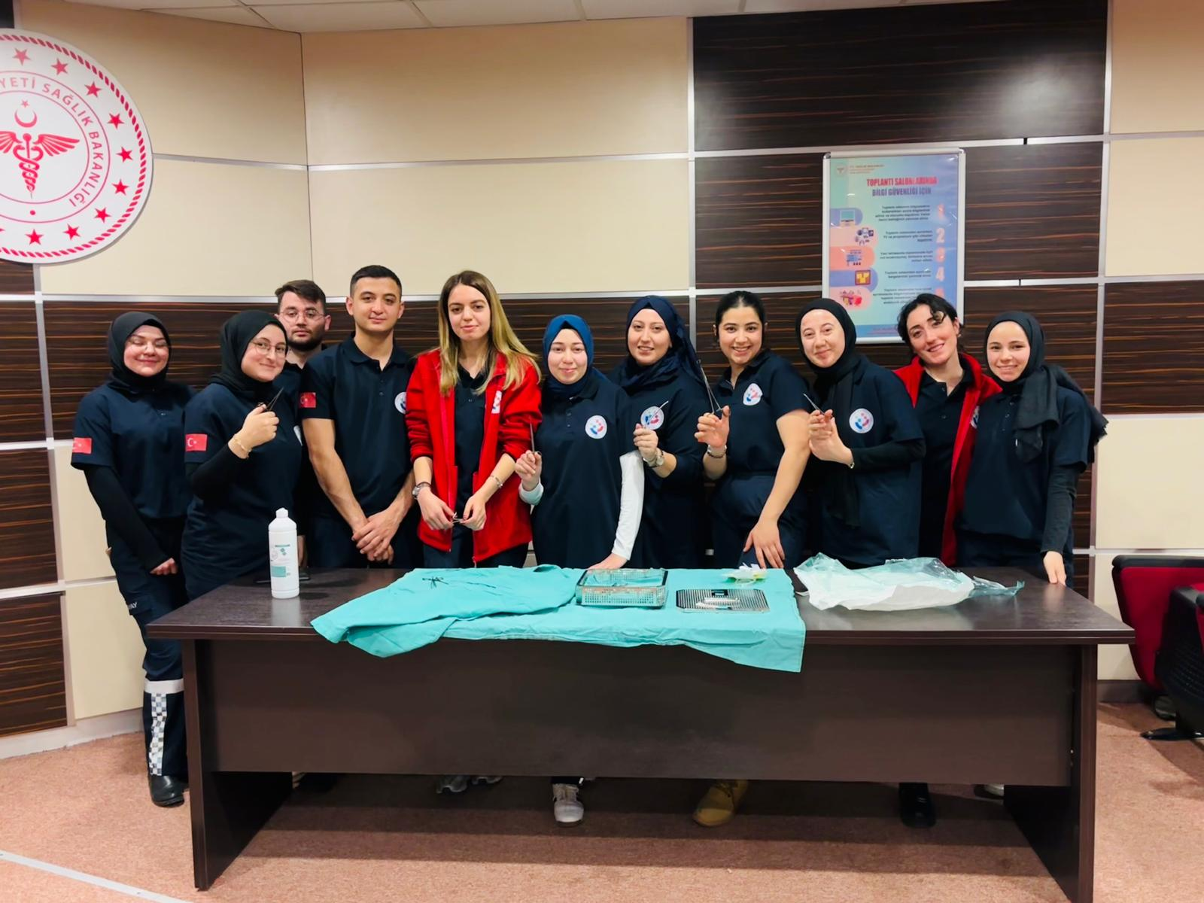
ACİL YARDIM VE AFET YÖNETİMİ BÖLÜMÜ
(AYAY)
Üniversitemizde Uygulamalı Bilimler Yüksekokulu bünyesinde bulunan Acil Yardım ve Afet Yönetimi lisans programından başarı ile mezun olan; afet ve acil durumların yönetilmesine ilişkin temel bilgi ve becerileri almış, hazırlık ve zarar azaltma faaliyetlerini organize eden, baskı altında mevcut kaynakları doğru kullanabilen, müdahale aşamasında hastane öncesi alanda arama, kurtarma, tıbbi müdahale ve tıbbi tahliye işlemlerini organize eden ve yöneten, görev aldığı kurumların acil yardım ve afet yönetimi ve eğitimi ile ilgili iş ve eylemlerini sevk ve idare eden bir profesyoneldir.

Slide 9
Eğitimin Süresi ve İçeriği
ACİL YARDIM VE AFET YÖNETİMİ BÖLÜMÜ
Bölümün eğitim süresi 4 yıldır.
Acil Yardım ve Afet Yönetimi öğrencileri; Temel Tıp Bilimleri (Anatomi, Fizyoloji, Mikrobiyoloji, Biyokimya gibi) ile birlikte ilk yardım ve ileri derecede paramedikal uygulamalara yönelik Acil Hasta Bakımı, Acil Servis Araçları Eğitimi, Afetlerde Halk Sağlığı, Travma ve Resüsitasyon derslerini alarak temel yaşam desteği, ileri yaşam desteği ve travma gibi konularda hem teorik hem de uygulamalı bir eğitim almaktadır.
Öğrenciler sağlık derslerine ek olarak yönetim bilimleri ile ilgili Yönetim ve Organizasyon, Örgütsel Davranış, Afet ve Acil Durum Yönetimi, Afet ve Acil Durum Mevzuatı gibi dersler,
Mülkiyet koruma ve güvenlik ile ilgili olarak; İtfaiyecilik ve Yangın Güvenliği, Yangına Müdahale Teknikleri gibi dersler almaktadır.
Bu dersler kapsamında öğrenciler; İtfaiye teşkilatlarında, AFAD, Afet ve Acil Sağlık Hizmetleri Şube Müdürlüklerinde stajlara çıkmaktadır.

Slide 10
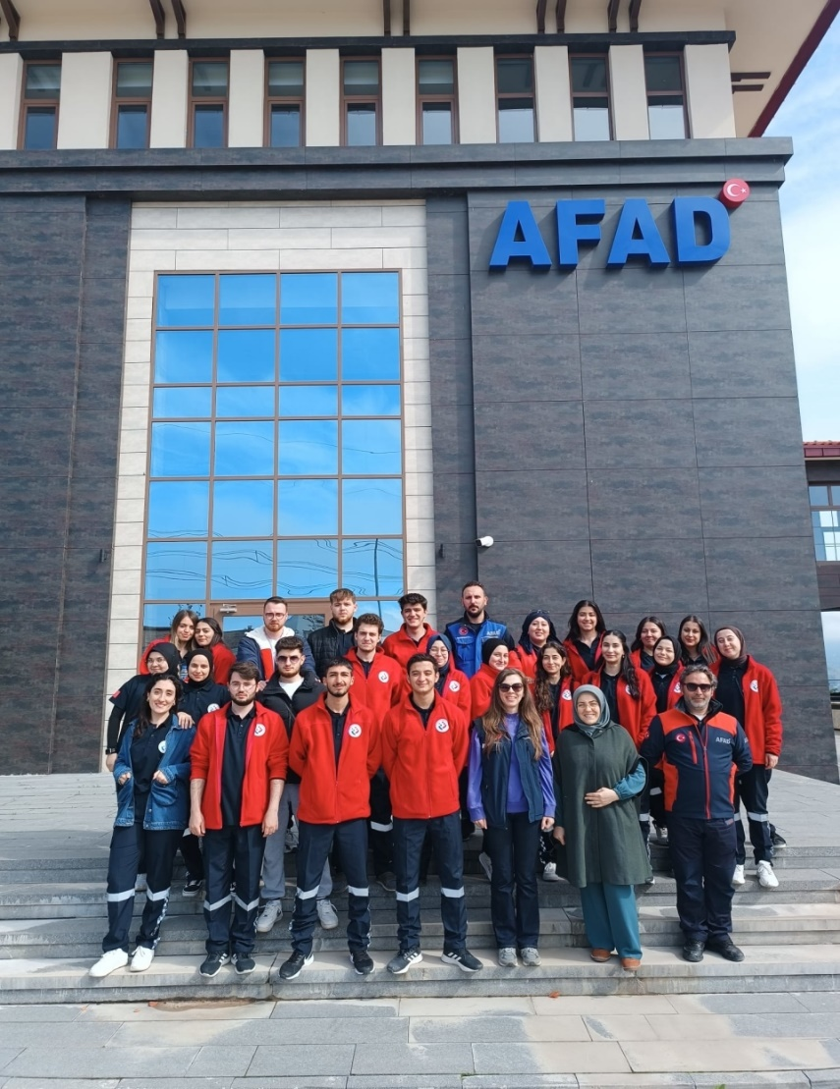
Çalışma Alanları ve İş Olanakları
ACİL YARDIM VE AFET YÖNETİMİ BÖLÜMÜ
Afet ve Acil Durum Başkanlığı (AFAD) ve Eğitim Merkezi (AFADEM),
İl Afet ve Acil Durum Müdürlükleri

Slide 11
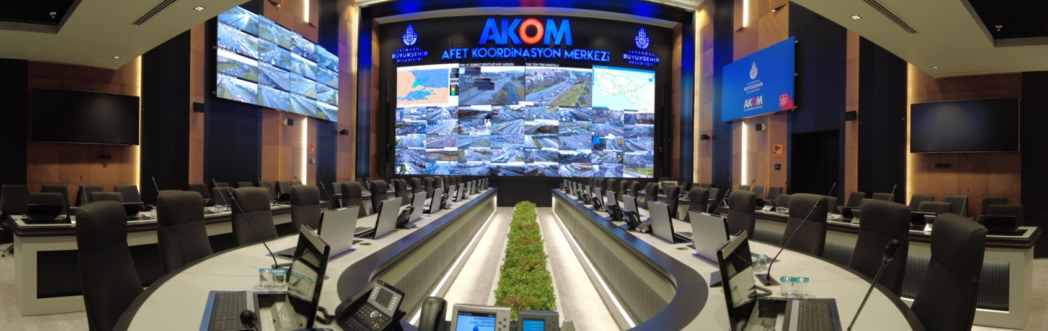
Çalışma Alanları ve İş Olanakları
ACİL YARDIM VE AFET YÖNETİMİ BÖLÜMÜ
Sağlık Bakanlığı Acil Sağlık Hizmetleri Genel Müdürlüğü bünyesinde yer alan ilgili tüm birim ve şube müdürlüklerinde,
Büyükşehir belediyelerinde Afet Koordinasyon Merkezinde (AKOM),

Slide 12
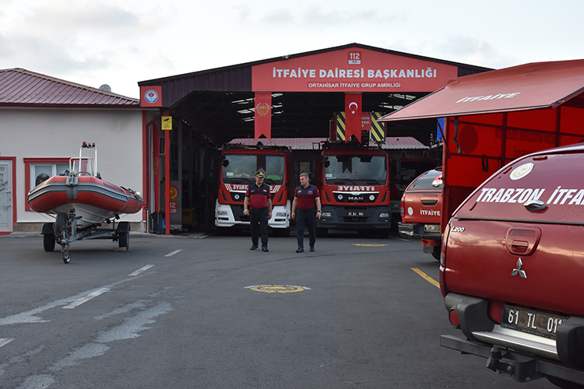
Çalışma Alanları ve İş Olanakları
ACİL YARDIM VE AFET YÖNETİMİ BÖLÜMÜ
Büyükşehir belediyelerinde ve belediyelerde İtfaiye Daire Başkanlıklarında ve İtfaiye İstasyonlarında,

Slide 13
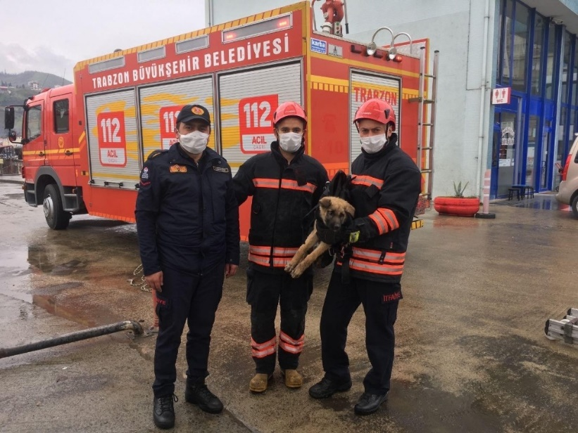
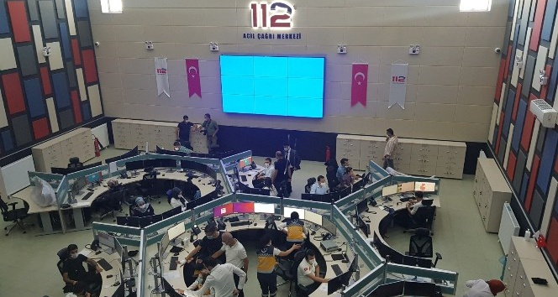
Çalışma Alanları ve İş Olanakları
ACİL YARDIM VE AFET YÖNETİMİ BÖLÜMÜ
Kamu teşkilatlarında yer alan afet ve acil durumların koordinasyon ve yönetiminin gerçekleştiği Komuta Kontrol Merkezinde (112 KKM, İtfaiye Teşkilatları, SAKOM: Sağlık Afet Koordinasyon Merkezleri vb.)

Slide 14
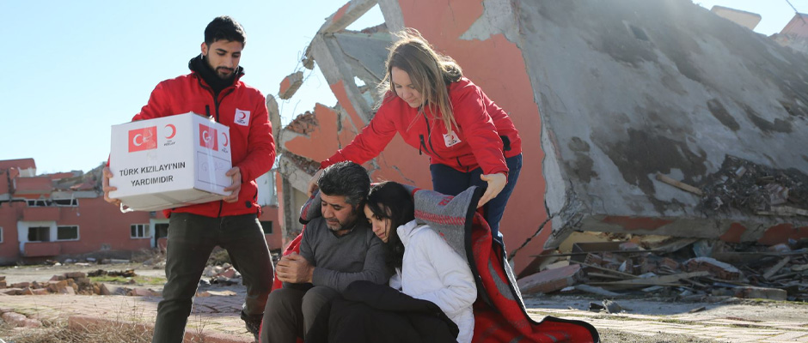
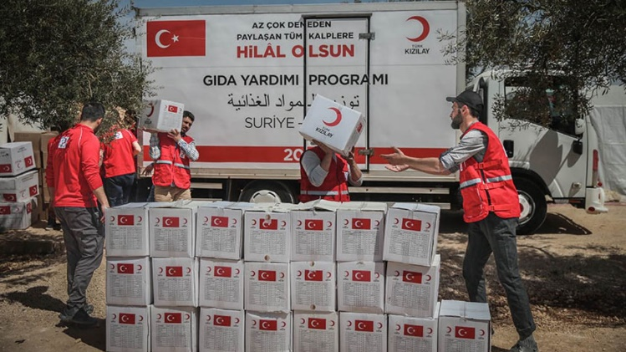
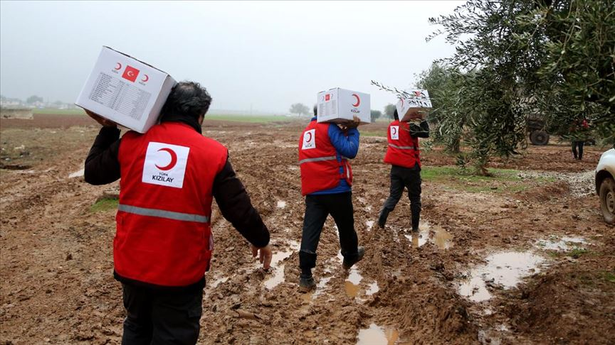
Çalışma Alanları ve İş Olanakları
ACİL YARDIM VE AFET YÖNETİMİ BÖLÜMÜ
Özel sektörde ilgili birimlerde (Afet ve acil durum planlama, Personelin afete hazırlığı ve eğitimi, tatbikatlar gibi konularda),
Afet ve acil durumlarla ilgili sivil toplum kuruluşlarında,
Türk Kızılayı’nın başta Afet Operasyon Merkezi (AFOM) olmak üzere afetlerle ilgili diğer tüm birimlerinde,

Slide 15

Çalışma Alanları ve İş Olanakları
ACİL YARDIM VE AFET YÖNETİMİ BÖLÜMÜ
Uluslararası kuruluşların afet ve acil yardım ile ilgili birimlerinde (Birleşmiş Milletler, Dünya Sağlık Örgütü vb.) mezunlarımız görev alabilir.

Slide 16

Mesleki Eğitimde İlerleme (Akademik Kariyer)
ACİL YARDIM VE AFET YÖNETİMİ BÖLÜMÜ
Bu bölümden mezun olanlar; Afet Yönetimi, Afet Tıbbı, Afet Eğitimi ve Yönetimi gibi yüksek lisans programlarının yanı sıra Halk Sağlığı, Kamu Yönetimi, Sağlık Yönetimi gibi ilgi alanlarına göre çeşitli alanlarda yüksek lisans yapabilmektedir.
Yüksek lisansını tamamlayan mezunların Afet Yönetimi, Afet Tıbbı alanlarının yanı sıra ilgi alanlarına göre Halk Sağlığı, Kamu Yönetimi, Sağlık Yönetimi gibi farklı alanlarda doktora derecesinde eğitim alabilmektedir.
Bu bölümden mezun olanlar, akademik olarak Acil Yardım ve Afet Yönetimi lisans programlarında akademisyen olarak çalışmaktadır.
Mezunlar, önlisans bölümler olan; İlk ve Acil Yardım, Sivil Savunma ve İtfaiyecilik programlarında Öğretim Görevlisi olarak çalışmaktadır.

Slide 17
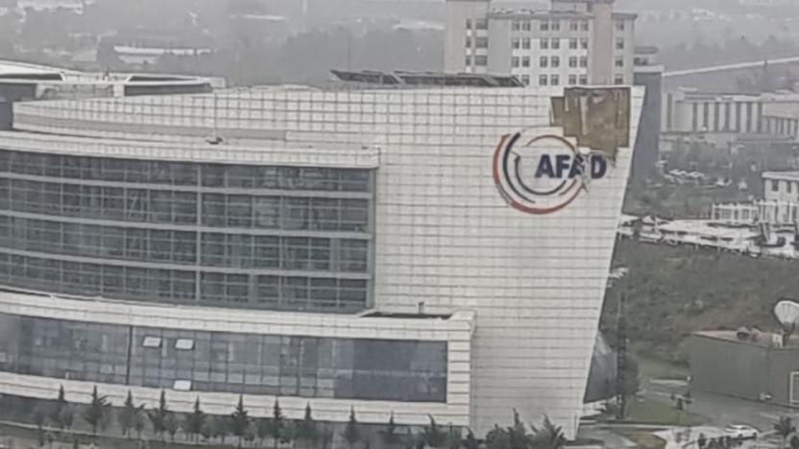
ACİL YARDIM VE AFET YÖNETİMİ BÖLÜMÜ
Acil Yardım ve Afet Yönetimi bölümü mezunları kamu sektörü veya özel sektörde çeşitli alanlarda çalışma olanağına sahiptir. İstihdam alanlarından bazıları aşağıdaki gibidir:
Afet ve Acil Durum Yönetimi Başkanlıklarında
Afet ve Acil Durum Başkanlığı Eğitim Merkezlerinde (AFADEM)
İl Afet ve Acil Durum Yönetim Merkezlerinde
Sağlık Bakanlığı Acil Sağlık Hizmetleri Genel Müdürlüklerinde
Afet ve Acil Durum Yönetim Başkanlığına Bağlı Şubelerde
Sağlıkta Afet Koordinasyon Merkezlerde (SAKOM)

Slide 18
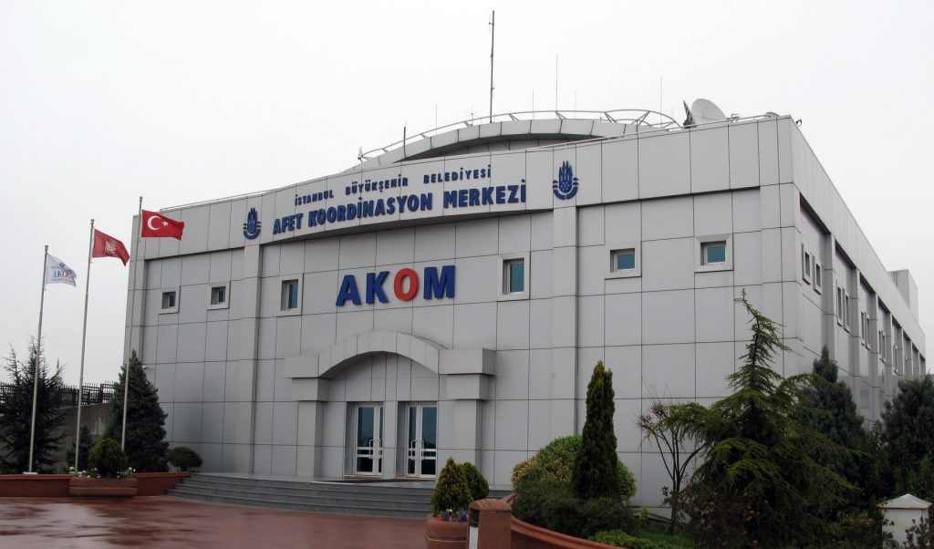
ACİL YARDIM VE AFET YÖNETİMİ BÖLÜMÜ
Acil Yardım ve Afet Yönetimi bölümü mezunları kamu sektörü veya özel sektörde çeşitli alanlarda çalışma olanağına sahiptir. İstihdam alanlarından bazıları aşağıdaki gibidir:
112 Acil Sağlık Hizmetleri Daire Başkanlığı Şubeleri
112 Komuta Kontrol Merkezleri
Lojistik ve Teknik Hizmetler Daire Başkanlığına Bağlı Şubeleri
İl Sağlık Müdürlükleri Acil Sağlık Eğitimi Şubeleri
İl Sağlık Müdürlükleri Acil Sağlık Hizmetleri Şube Müdürlükleri
Afetlerde Sağlık Hizmetleri Şube Müdürlükleri
Belediye Afet Koordinasyon Merkezleri (AKOM)
İtfaiye Teşkilatları Eğitim Merkezleri
Bakanlıklara bağlı Afet ve Acil Durum Yönetim Merkezleri

Slide 19

ACİL YARDIM VE AFET YÖNETİMİ BÖLÜMÜ
Acil Yardım ve Afet Yönetimi bölümü 2023 yılı itibariyle öğrenci alımına başlamıştır
Bölümümüzü tercih eden öğrenciler Trabzon Üniversitesinin sunduğu bütün sosyal ve akademik olanaklardan yararlanabilmektedir.

Slide 20

Hepinizi bölümümüze bekleriz

